Slide 1
Крымский федеральный университет
имени В. И. Вернадского
Таврическая академия
Факультет славянской филологии и журналистики

Slide 2
КОНТЕКСТНЫЙ АНАЛИЗ РУССКО-ЧЕШСКИХ ОМОНИМОВ: КОРПУСНОЕ ИССЛЕДОВАНИЕ
Дарья Викторовна Усачева
Научный руководитель:
,Светлана Самуиловна Дикарева ,
кандидат филологических наук,
доцен

Slide 3
Целью работы является выявление межъязыковых омонимичных пар русского, украинского и чешского языков и правильное употребление данных слов в контекстах на материале лингвистических корпусов.
Задачи:
составить омонимичные пары на материалах словарей и лингвистических корпусов;
составить общие омонимичные пары для русского, украинского и чешского языков;

Slide 4
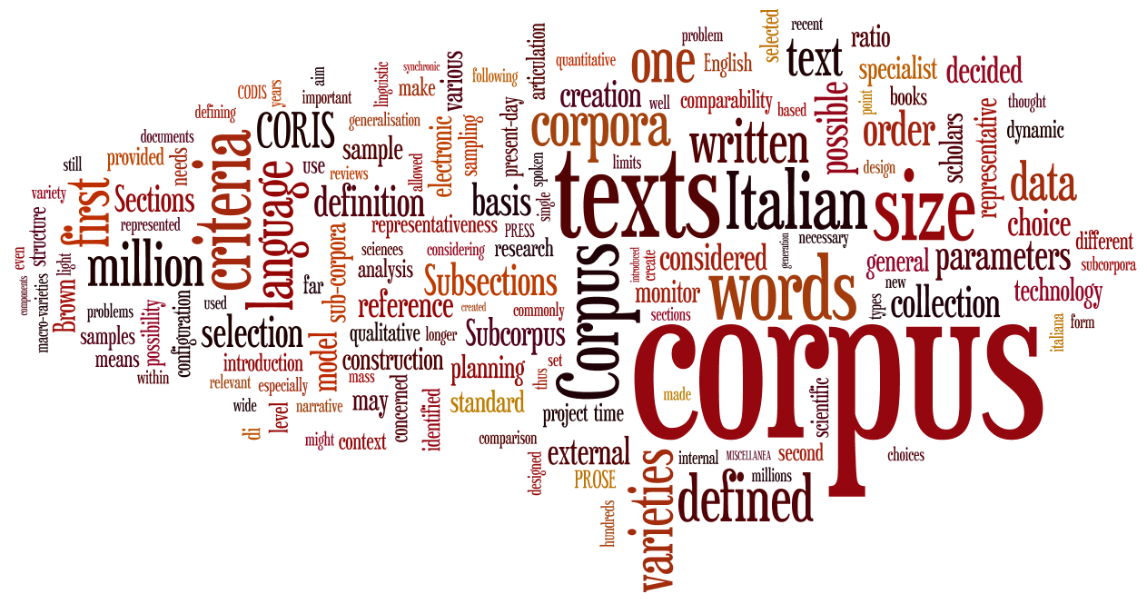
В данном проекте мы используем для исследования омонимичных пар Национальный корпус русского языка, поэтому следует ввести несколько основных определений и ознакомиться с историей корпусной лингвистики.

Slide 5
Корпусная лингвистика – раздел лингвистики, развитие которого связано с появлением компьютеров и информационных технологий.
Эта дисциплина исследует язык с использованием электронных языковых корпусов, а также занимается конструированием, обработкой и методологией этих корпусов.

Slide 6
Сегодня существует уже достаточно много отдельных лингвистических корпусов. Специальное программное обеспечение – так называемый менеджер корпусов – позволяет эффективно изучать и создавать корпорации.
К наиболее известным менеджерам корпусов относятся Sketch Engine , созданный Адамом Килгарриффом из Англии и Павлом Рыхлым из Чехии.

Slide 7
Языковой корпус – это (в основном обширный) набор текстов определенного языка, который служит как для лингвистического исследования языковой практики, так и в качестве базы данных для создания словарей, корректоров, переводчиков и т.д.
Специальные программы позволяют искать слова и фразы в контексте, определять частоту встречаемости в корпусе и определять исходный текстовый источник.

Slide 8
В частности, корпуса служат лексикологическим и лексикографическим инструментом и становятся, среди прочего, источником для обработки одноязычных лексиконов и автоматических корректоров или многоязычных словарей и автоматических переводчиков.
Помимо лингвистов корпусами пользуются редакторы, переводчики, учителя и студенты.

Slide 9
Проблема межъязыковой омонимии относится к области контрастивной лингвистики, которая ставит целью сопоставительный анализ двух, реже нескольких языков, для обнаружения подобий и отличий в языковых структурах.
Разработка вопросов контрастивной лингвистики имеет прямое отношение и к решению теоретических проблем языков, и к прагматике — практике и теории перевода, преподаванию иностранных языков, составлению словарей.

Slide 10
Главная задача – показать сходства и различия выбранных лексем, а также на примерах, взятых из НКРЯ и словаря русско-украинских межъязыковых омонимов, показать правильное использование выбранных слов в речи.

Slide 11
Заклáд – 1)устар. то же, что залог; 2) устар. деньги, имущество и т. п., являющиеся предметом выигрыша при споре. Примечание: данное слово используется в фразеологизме «биться об заклад» – быть уверенным в своей правоте. Пример: Бьюсь об заклад, что в этом он прихвастнул из тщеславия и отчасти, чтоб меня унизить. | Заклад – учреждение с определенным штатом служащих и администрацией, которые работают в какой-либо области образования, науки, культуры и т. д. Пример: Широчезна мережа по містах і селах нашої Радянської України культурно-освітніх закладів | Základ – часть целого, на которые опираються остальные части, фундамент, основа. Пример: Škola je základ života.

Slide 12
Кров – книжн. дом, жилище, приют. Пример: Теплый и уютный кров, мягкая постель, превосходный стол, просторные комнаты с мебелью, самая необходимая одежда, ванна, книги, фортепьяно, бумага и чернила заключали в себе все земные блага, и, наверное, я более других способна была оценить оные. | Кров – красная жидкость, которая, циркулируя в замкнутой кровеносной системе организма, обеспечивает питание его клеток и обмен веществ в нем. Пример: Поховайте та вставайте, Кайдани порвіте І вражою злою кров’ю Волю окропіте | Krov – опора для устройства кровли — два бруса, соединённые верхними концами под углом, а нижними — упирающиеся в стену здания, стропила, крыша. Пример: Prostor ložnice i ostatních pokojů v patře je ozvláštněn otevřením do krovu.

Slide 13
Склáдный – хорошо сложенный, статный, стройный. Пример: А Павел сидел радостный и говорил складной речью: — Как увижу тебя — словно в солнышке греюсь… и про все позабуду, и на счастье надеюсь. | Складний – который состоит из нескольких частей, элементов и т. д. Пример: Дуже важливо вже тепер мати складні добрива, в які поряд з основними елементами живлення входили б також і мікроелементи. | Skladný – малогабаритный, не громоздкий. Пример: Jednostranné schůdky Alve se třemi stupni jsou lehkým a skladným pomocníkem do lehčího provozu.

Slide 14
Пример использования параллельного корпуса

Slide 15
В данной таблице представлены русско-украинские омонимы. Примеры приведены из словаря русско-украинских межъязыковых омонимов М.П Кочерган.
Баламут - баламут | Значение русского слова: Большой невод; Род, прием азартной, нечистой карточной игры; Человек, вносящий смятение, беспорядок, раздор. Значение укр. слова: Тот, кто ухаживает за женщинами, напористо добивается взаимности в любви; обольститель, соблазнитель. | Можешь убираться на все четыре стороны. Мне баламутов не надо (А. Фадеев). Баламуте, вийди з хати; хочеш мене закохати. Закохати та й забути, - Всі ви, хлопці, баламути. (Народная песня)

Slide 16
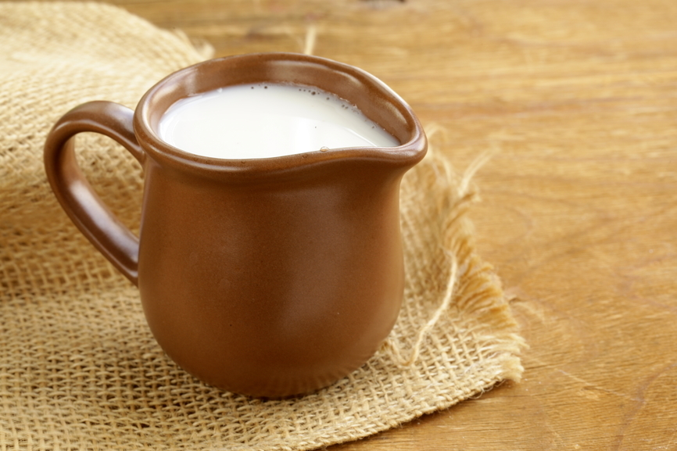
Вершки- вершки | Значение русского слова: Уменьш. от верхи. Внешние, поверхностные стороны какой-либо области знания; Верхняя часть чего-либо. Значение укр. слова: Густой жирный верхний отстой молока; сливки; Наилучшая часть чего-либо. | Неужели на одной элегии вертится весь романтизм? Вот что называется, по-вашему, вершки схватывать! (П. Вяземский) Тому вона залишила з мого рецепта лише папаю, вершки , телятину і присмачувала все майораном. (Н. Сняданко)

Slide 17
Межъязыковые омонимы часто вызывают недопонимание при общении, ошибки в устных и письменных переводах, а также могут вводить в заблуждение и изменять смысл сказанного при незнании тонкостей языка. В связи с этим, изучение данного языкового феномена является важным и актуальным на сегодняшний день.

Slide 18
Спасибо за внимание!

